Slide 1
SW선도교원 연수
강원도 교육과학연구원
김 현 준

Slide 2
1차시
범위형 자료를 자유롭게 사용할 수 있다.
자신만의 모듈을 만들고, 사용할 수 있다.
문제해결을 위해 클래스와 객체를 사용할 수 있다.
Pypi나 github를 통해 필요한 모듈을 가져올 수 있다.

Slide 3
2차시
Requests모듈을 이용하여 response객체를 가져올 수 있다.
Web api를 검색하여 json과 xml객체를 가져올 수 있다.
Json과 dictionary자료형을 다룰 수 있다.
Xml과 beautifulsoup자료형을 다룰 수 있다.

Slide 4
3차시
네이버 검색을 통해 특정지역 날씨 및 미세먼지 정보를 가져올 수 있다.
네이버 검색 API를 통해 원하는 사진을 download할 수 있다.
Git과 github를 사용하여 프로젝트에 대한 버전관리를 할 수 있다.

Slide 5
One line condition
1차시
영어 문법과 동일하다.
Gender = ‘male’ if scnum == 1 else ‘female’

Slide 6
One line list(iterables)
1차시
n = int(input('Input a integer : '))
simple = [a for a in range(1, n+1)]
simpleif = [a for a in range(1, n+1) if not a%3]
calclist = [a**2 for a in range(1, n+1)]
times3true = [not n%a==0 for a in range(1, n+1)]
times3truebinary = [1 if not n%a==0 else 0 for a in range(1, n+1)]
simplemultilist = [[a, a+5, a*3] for a in range(1, n+1)]
complexmultilist = [[a*b for a in range(1, n+1)] for b in range(3)]
allpath = [[1 if (2**a)&b==0 else 0 for a in range(n)]for b in range(2**n)]

Slide 7
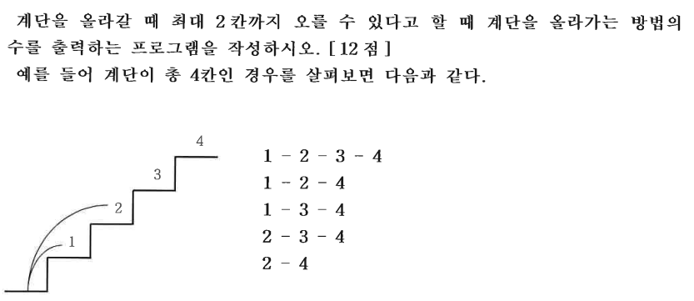
Question for all path
1차시

Slide 8
Functional Module
1차시
파일로 만들어 사용함..
Gwedu.py
파일로 만든 gwedu를 import해서 사용한다.
Usergwedu.py

Slide 9
Point Class
1차시
class piPoint:
def __init__(self, x=0.0, y=0.0):
self.x = float(x)
self.y = float(y)
def __str__(self):
return f'[{self.x}, {self.y}]'
def dist(self, other):
return ((other.x-self.x)**2+(other.y-self.y)**2)**0.5

Slide 10
Use Point Class
1차시
From pointclass import pipoint
Origin = pipoint()
P = pipoint(random.random()*100, random.random()*100)
For I in range(100):
print(p.dist(origin))
----

Slide 11
requests
2차시
% pip install requests
import requests
resp = requests.get(‘http://www.google.com’)
print(resp.text)

Slide 12
rest api
2차시
representational state transfer
Application programming interface
data.go.kr 공공데이터포털, 네이버, 카카오, 구글, 주식업체 등 bigdata를 처리하는 단체에서 공개할 가치가 있는 데이터를 제공함
아무나 가져다쓰지 않도록 key값을 제공하는데…
일단 key값 없이도 쓸 수 있는 manana부터 시작하자!!

Slide 13
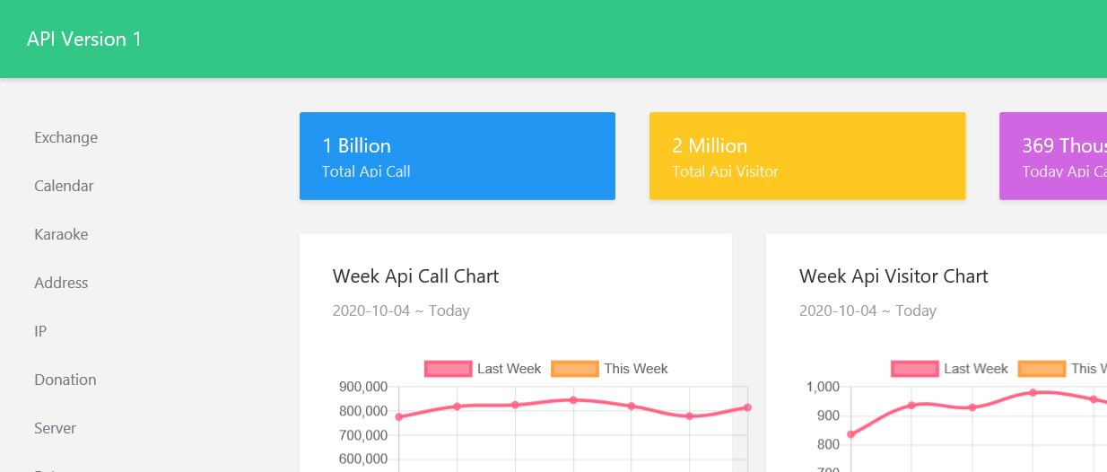
api.manana.kr
2차시
http://www.manana.kr

Slide 14
json
2차시
javascript object notation
인터넷 상에서 자료를 전송하는 표준포맷으로 xml과 더불어 가장 많이 사용된다.
key와 value의 쌍으로 이루어져 있어 pytho의 dict형과 일맥상통한다.
import requests reurl = 'https://api.manana.kr/exchange.json‘
jresp = requests.get(reurl)
jdata = jresp.json()
print(type(jdata))
print(type(jdata[0]))
print(jdata[0]) # dict형 이므로 사용하면됨…

Slide 15
XML
2차시
extended Markup language
from xml.etree import ElementTree
reurl = ’https://api.manana.kr/exchange/rate/KRW/KRW,USD,JPY.xml’
xmlresp = requests.get(reurl)
if xmlresp.ok:
print(xmlresp.text)
root = ElementTree.fromstring(xmlresp.content)
items = root.findall('item')

Slide 16
beautifulsoup4
2차시
% pip install bs4
xml.elementTree 가 쓰기가 불편하다.. 그래서 개선한 것이.. bs
from bs4 import beautifulsoup
…
soup = beautifulsoup(xmlresp.content, ‘html.parser')
items = soup.find_all('item')
for item in items:
print(item.find(‘name’).text)
print(item.find(‘rate’).text)

Slide 17
같은 방법으로 web크롤링
3차시
local = input(‘지역 : ')
네이버검색 query에 원하는값 넣고 [F12] 개발자 도구
한글이 깨지는 경우가 있으니…
soup = bs(webresp.content.decode(‘utf-8’), ‘html.parser')
wedata = soup.find(‘div’, 'main_info')
dustdata = soup.find(‘div’, 'sub_info')
print(wedata.prettify()) # 로 보면서 find하시면 땡!!

Slide 18
NAVER API사용하기..(json)
3차시
네이버 개발자센터..
https://developers.naver.com/main/
애플리케이션등록(API이용 신청)
애플리케이션 이름정해주고
사용API는 검색으로 해주고
환경은 WEB정도로...(딴거하면 머 설정이 많아짐...)
client id, client secret을 잘~ 적어두자!!

Slide 19
NAVER API 클래스 구축
3차시
class NaverImage:
def __init__(self, naverid = ‘c_id', naverpass = 'c_Secret'):
self.naverid = naverid
self.naverpass = naverpass
self.requrl = 'https://openapi.naver.com/v1/search/image'
def __str__(self):
return self.requrl

Slide 20
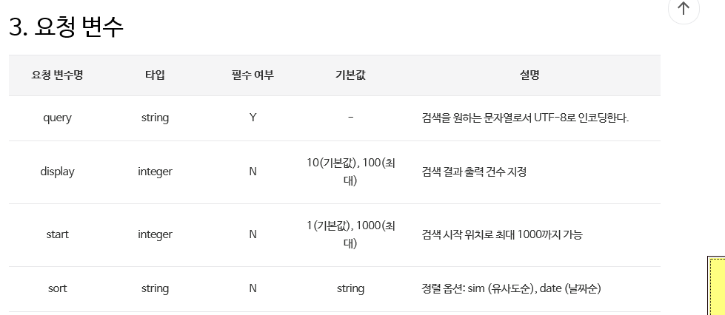
요청변수 확인
3차시

Slide 21
request url생성
3차시
def makeURL(self):
self.requrl = self.requrl + '?query='+self.query
self.requrl += '&display='+str(self.display)
self.requrl += '&start='+str(self.start)
self.requrl += '&sort='+self.sort
self.requrl += '&filter='+self.filter

Slide 22
이미지 가져올 준비!!
3차시
헤더에 네이버아이디와 시크릿을 보내줘야 한다..
def get(self):
headers = {'X-Naver-Client-Id':self.naverid, 'X-Naver-Client-Secret':self.naverpass}
response = requests.get(self.requrl, headers=headers)
if response.ok:
jsonData = json.loads(response.content)
print(jsonData['total'])
print(jsonData['display'])

Slide 23
이미지 가져오기!!
3차시
… get 메소드 …
jsonData = json.loads(response.content)
for imgdata in jsonData['items']:
imgurl = imgdata['link'] # 실제 link에 이미지url이 있음..
img = requests.get(imgurl) # 이미지 url도 requests로 받아옴..
if img.ok:
with open(self.query+str(self.start)+'.jpg', 'wb') as f: # 파일저장
f.write(img.content)
print('.', end='') # 그냥 기다리기 지루하므로 .출력...

Slide 24
가져온 이미지 학습시키기(withgoogle)
3차시
https://teachablemachine.withgoogle.com/
닮은꼴연예인

Slide 25
git hub에서 쓸만한 python모듈 찾기
3차시
awesome python
Git repository만들기(local)
Git init
Git clone

Slide 26
끝

